Slide 1
Magda Herrera
Sección de Estadísticas Económicas INE

Slide 2
Exportaciones totales Serie histórica
En millones de US$ dólares

Slide 3
Variación porcentual anual de las exportaciones. Serie histórica
En porcentaje

Slide 4
Importaciones Totales Serie histórica
En millones de US$ dólares

Slide 5
Variación porcentual anual de las importaciones Serie histórica
En porcentaje

Slide 6
Exportaciones totales 2013 Por Sección
En millones de US$ dólares
Once más importantes
Diez menos importantes

Slide 7
Exportaciones totales Según país de destino 2013
En millones de US$ dólares

Slide 8
Principales diez productos de exportación Año 2013
En millones de US$ dólares

Slide 9
Comportamiento histórico del principal producto de Exportación en 2013 (Azúcar)
En millones de US$ dólares

Slide 10
Comportamiento histórico del segundo producto de Exportación en 2013 (Café oro)
En millones de US$ dólares

Slide 11
Comportamiento histórico del tercer producto de Exportación en 2013 (Banano)
En millones de US$ dólares

Slide 12
Principales diez productos de importación Año 2013
En millones de US$ dólares

Slide 13
Comportamiento histórico del primer producto de Importación en 2013 (Diésel)
En millones de US$ dólares

Slide 14
Comportamiento histórico del segundo producto de Importación en 2013 (Gasolina)

Slide 15
Comportamiento histórico del tercer producto de Importación (Medicamentos p/humanos)
En millones de US$ dólares

Slide 16
Comercio exterior por vía de salida o entrada Año 2013
En millones de US$ dólares
Exportaciones
Importaciones

Slide 17
Balanza comercial por continente 2013
En millones de US$ dólares

Slide 18
Balanza comercial con Centroamérica Serie Histórica
En millones de US$ dólares

Slide 19
Balanza comercial con países centroamericanos Año 2013
En millones de US$ dólares

Slide 20
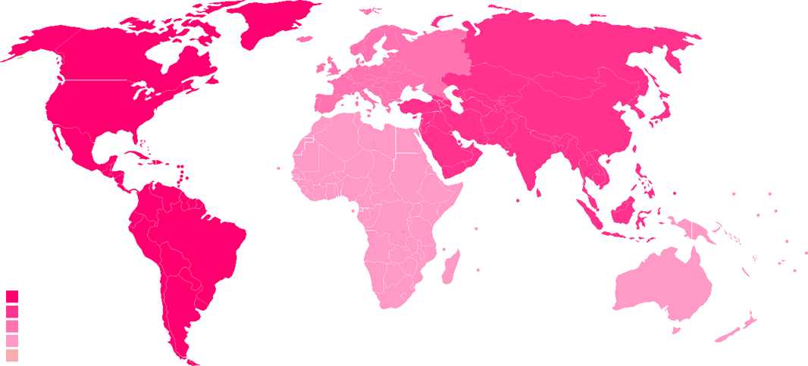
Exportaciones por continente(en porcentajes) Año 2013
■ | América | 81.0%
■ | Asia | 9.2%
■ | Europa | 6.9%
■ | África | 2.2%
■ | Oceanía | 0.2%

Slide 21
Importaciones por continente(en porcentajes) Año 2013
■ | América | 73.1%
■ | Asia | 17.7%
■ | Europa | 8.0%
■ | África | 0.1%
■ | Oceanía | 0.2%

Slide 22
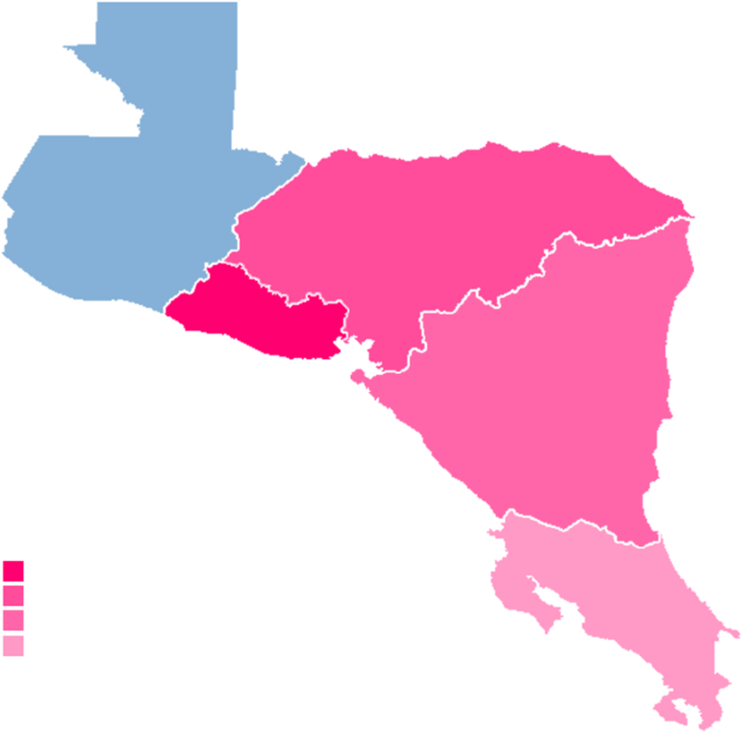
Exportaciones a los países centroamericanos (en porcentaje). Año 2013
■ | El Salvador | 39.8%
■ | Honduras | 28.4%
■ | Nicaragua | 17.5%
■ | Costa Rica | 14.2%

Slide 23
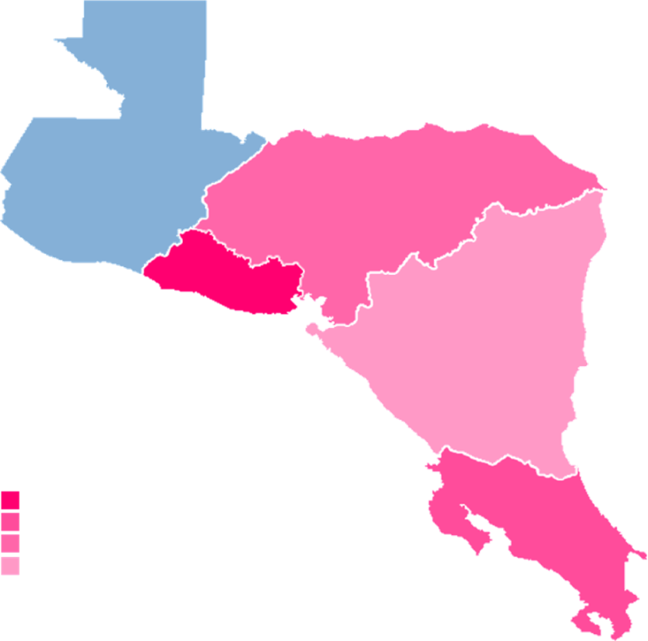
Importaciones a los países centroamericanos (en porcentaje). Año 2013
■ | El Salvador | 44.4%
■ | Honduras | 21.4%
■ | Costa Rica | 28.1%
■ | Nicaragua | 5.9%

Slide 24
¡Muchas gracias!
Visite
www.ine.gob.gt

